Slide 1
BÁO CÁO THỰC TẬP ĐỒ ÁN CHUYÊN NGÀNH
Giáo viên hướng dẫn
ThS. Nguyễn Mộng Hiền
Sinh viên thực hiện
Phan Minh Thứ
MSSV: 110121111
Lớp: DA21TTA

Slide 2
ĐỀ TÀI NHẬN DẠNG ĐỐI TƯỢNG DỰA TRÊN MO HÌNH RESNET

Slide 3





Cấu trúc bài thuyết trình
Tổng quan
Kết quả nghiên cứu
Nghiên cứu lý thuyết
Kết luận và hướng phát triển
Hiện thực hóa nghiên cứu

Slide 4
Lý do chọn đề tài
Trong thời đại công nghệ 4.0, trí tuệ nhân tạo (AI) và học máy (Machine Learning) đang ngày càng phát triển và có ảnh hưởng sâu rộng đến nhiều lĩnh vực, từ công nghiệp, y tế, đến đời sống hàng ngày. Trong số đó, nhận diện đối tượng là một trong những ứng dụng cốt lõi của thị giác máy tính (Computer Vision), mang lại nhiều giá trị thiết thực. Nhận diện đối tượng giúp máy tính có thể phân tích, nhận biết các đối tượng trong hình ảnh hoặc video, mở ra nhiều tiềm năng ứng dụng trong giám sát an ninh, tự động hóa, chẩn đoán y tế, và hỗ trợ người khuyết tật.
Một trong những mô hình được chứng minh là hiệu quả và phổ biến nhất cho nhận diện đối tượng là ResNet (Residual Networks).

Slide 5
1.Tổng quan

Slide 6
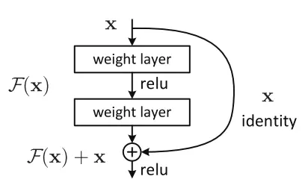
ResNet, viết tắt của Residual Network (Mạng Phần Dư), là một kiến trúc mạng nơ-ron sâu do các nhà nghiên cứu của Microsoft giới thiệu vào năm 2015 và đã đạt giải nhất trong cuộc thi nhận diện hình ảnh ILSVRC (ImageNet Large Scale Visual Recognition Challenge) cùng năm. Với kiến trúc mạng sâu và tiên tiến, ResNet đã tạo ra bước đột phá trong lĩnh vực học sâu (Deep Learning), đặc biệt trong các bài toán thị giác máy tính như phân loại hình ảnh và nhận diện đối tượng.

Slide 7
Một số điểm quan trọng về ResNet:
Hỗ trợ mạng rất sâu
Hiệu suất cao trên các bài toán thị giác máy tính
Kết nối tắt (Skip Connections)
Residual Blocks (Khối dư)
Ứng dụng linh hoạt trong nhiều lĩnh vực

Slide 8
Các biến thể của ResNet:
ResNet-18
ResNet-34
ResNet-50
ResNet-101
ResNet-152

Slide 9
2.Nghiên cứu lý thuyết

Slide 10
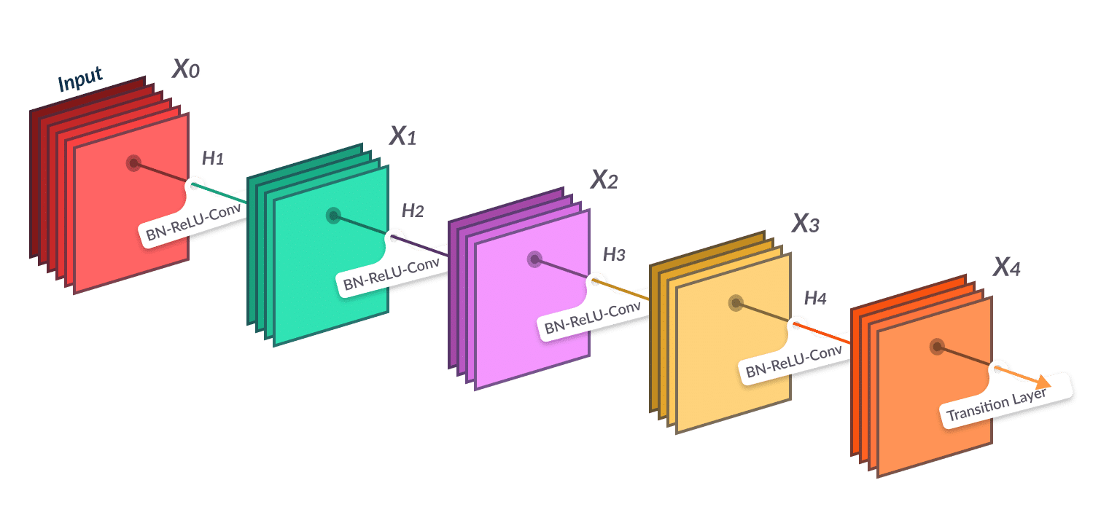
Sơ đồ khối của mô hình ResNet

Slide 11
Những đặc điểm chính của ResNet
Khả năng huấn luyện mạng sâu
Khối Residual và Kết nối Bỏ qua (Skip Connections)
Khả năng huấn luyện và hiệu suất cao
Đa dạng và linh hoạt
Ứng dụng rộng rãi

Slide 12
Cơ chế hoạt động của mô hình ResNet
Tiền xử lý hình ảnh:
Lớp Convolutional Đầu Tiên:
Khối Residual:
Phân loại:
Kết quả phân loại:

Slide 13
Ưu điểm và ứng dụng thực tiễn của mô hình ResNet
Ưu điểm:
Giải Quyết Vấn Đề Vanishing Gradient:
Khả Năng Huấn Luyện Mạng Nơ-ron Sâu:
Hiệu Quả Cao Khi Dùng Trong Các Mạng Rất Sâu:
Tối Ưu Hóa Số Lượng Tham Số và Tính Toán:
Tinh Chỉnh (Fine-tuning) Dễ Dàng:
Ứng dụng thực tiễn:
Nhận Dạng Đối Tượng Trong Hình Ảnh
Phân Tích Hình Ảnh Y Tế:
Nhận Dạng Cảnh Quan và Phân Tích Hình Ảnh Cảnh:
Giám Sát An Ninh và Phân Tích Video:

Slide 14
Các thành phần chính trong ResNet
Lớp Convolutional Đầu Tiên (Initial Convolution Layer)
Khối Residual (Residual Block)
Lớp Batch Normalization (Batch Norm)
Lớp Activation (ReLU)
Lớp Max Pooling (Max Pooling Layer)
Lớp Fully Connected (FC) Layer
Lớp Softmax (Softmax Layer)
Kiến Trúc Bottleneck (Bottleneck Architecture)

Slide 15
3.Hiện thực hóa nghiên cứu

Slide 16
Tổng quan bài toán
Bài toán được thực hiện nhằm giải quyết vấn đề phân loại hình ảnh thuộc tập dữ liệu CIFAR-10 bằng mô hình ResNet50. Mục tiêu chính của bài toán là xây dựng một mô hình học sâu có khả năng nhận diện và phân loại chính xác các đối tượng từ ảnh, thuộc 10 lớp khác nhau như máy bay, ô tô, chim, mèo, và chó. Hình ảnh đầu vào của bài toán là các ảnh màu RGB kích thước 32×32 pixel, thuộc tập dữ liệu CIFAR-10.

Slide 17
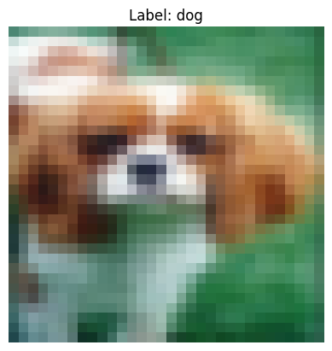

Hình ảnh đầu vào của bài toán là các ảnh màu RGB kích thước 32×32 pixel, thuộc tập dữ liệu CIFAR-10, tương tự như hình dưới đây:
Kết quả đầu ra (Output) của bài toán là một nhãn tương ứng với đối tượng trong hình ảnh đầu vào. Sau khi thực hiện các bước tiền xử lý và huấn luyện, mô hình sẽ phân loại và đưa ra kết quả như minh họa tương tự như hình dưới đây:

Slide 18
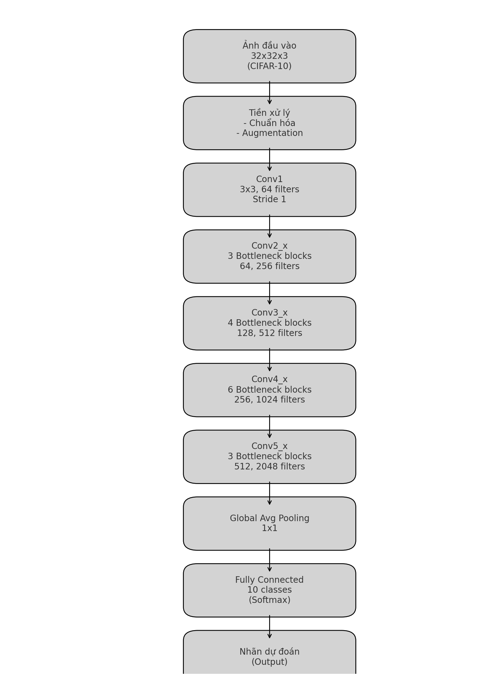
Sơ đồ khối của bài toán

Slide 19
Thiết lập môi trường thực nghiệm trên Google Colab
Cài đặt môi trường
Kiểm tra tài nguyên và tích hợp công cụ

Slide 20
Các bước triển khai
Tiền xử lý dữ liệu
Chuẩn hóa dữ liệu
Xây dựng kiến trúc mô hình ResNet-50
Triển khai mô hình

Slide 21
Tiền xử lý dữ liệu
Tải và phân tích dữ liệu CIFAR-10 với TensorFlow
Phân tích dữ liệu ban đầu

Slide 22
Chuẩn hóa dữ liệu
Chuẩn hóa dữ liệu:
Ảnh trong tập dữ liệu được chuẩn hóa về khoảng giá trị [0, 1] bằng cách chia toàn bộ giá trị điểm ảnh cho 255.
Điều này giúp giảm độ lớn của dữ liệu, tối ưu hóa hiệu suất tính toán và tăng khả năng hội tụ trong quá trình huấn luyện.

Slide 23
Chuẩn hóa dữ liệu
Tăng cường dữ liệu bằng ImageDataGenerato
Các bước xử lý được thực hiện như sau:
Cấu hình lớp ImageDataGenerator:
Xoay ảnh: Tạo ra xoay ảnh ngẫu nhiên trong khoảng ± 15 độ.
Dịch chuyển ngang: Dịch chuyển ảnh trong phạm vi ± 20% chiều rộng.
Dịch chuyển dọc: Dịch chuyển ảnh trong phạm vi ± 20% chiều cao.
Lật ảnh ngang: Thực hiện lật ảnh ngẫu nhiên theo chiều ngang.
Thực hiện tăng cường dữ liệu:
Phương thức fit() được sử dụng trên tập dữ liệu huấn luyện (x_train) để tính toán các thông số chuẩn hóa cần thiết.
Trong quá trình huấn luyện, dữ liệu tăng cường được tạo ra tự động thông qua generator (datagen.flow()), đảm bảo việc cung cấp dữ liệu mới một cách liên tục.

Slide 24
Xây dựng kiến trúc mô hình ResNet-50
Kiến trúc mô hình ResNet50 cho CIFAR-10
1. Đầu vào (Input Layer):
Input Shape: (32, 32, 3) (kích thước ảnh từ CIFAR-10).
2. Các khối chính:
Conv1:
64 bộ lọc, kernel: 3×3, stride: 1×1, BatchNormalization, ReLU.
Mục tiêu: Trích xuất đặc trưng cơ bản.
Conv2_x:
3 khối Bottleneck, 64 bộ lọc, Shortcut Connection.
Mục tiêu: Học đặc trưng cơ bản.
Conv3_x:
4 khối Bottleneck, 128 bộ lọc, stride: 2×2 (khối đầu tiên).
Mục tiêu: Học đặc trưng phức tạp hơn.
Conv4_x:
6 khối Bottleneck, 256 bộ lọc, stride: 2×2 (khối đầu tiên).
Mục tiêu: Học đặc trưng sâu hơn.
Conv5_x:
3 khối Bottleneck, 512 bộ lọc, stride: 2×2 (khối đầu tiên).
Mục tiêu: Học đặc trưng trừu tượng nhất.
3. Các lớp cuối:
Global Average Pooling (GAP): Tóm tắt thông tin thành vector duy nhất.
Dropout (0.5): Giảm overfitting.
Dense Layer:
Số đơn vị: 10 (cho 10 lớp).
Hàm kích hoạt: Softmax (dự đoán xác suất lớp).
4. Kết quả:
Mô hình "ResNet50_CIFAR10" kết nối đầy đủ các lớp, sẵn sàng cho quá trình huấn luyện.

Slide 25
Triển khai mô hình
Cấu hình mô hình
Hàm mất mát (Loss Function):
Sử dụng sparse_categorical_crossentropy, phù hợp với bài toán phân loại đa lớp trong đó nhãn đầu ra là số nguyên. Hàm mất mát này giúp mô hình tối ưu hóa việc dự đoán xác suất chính xác cho từng lớp.
Bộ tối ưu hóa (Optimizer):
Sử dụng Adam với learning rate = 0.0005. Bộ tối ưu hóa này giúp điều chỉnh trọng số của mô hình một cách hiệu quả, đảm bảo tốc độ hội tụ nhanh và ổn định.
Các chỉ số đánh giá (Metrics):
Độ chính xác (accuracy) được sử dụng để đánh giá mức độ mô hình dự đoán chính xác các lớp.

Slide 26
Triển khai mô hình
Huấn luyện mô hình
Dữ liệu huấn luyện:
Tập dữ liệu CIFAR-10 được tiền xử lý bằng cách chuẩn hóa các giá trị pixel về khoảng [0, 1].
Dữ liệu huấn luyện được tăng cường bằng các phép biến đổi (data augmentation) như:
Dịch chuyển ngang và dọc (width_shift_range = 0.2, height_shift_range = 0.2).
Lật ngang (horizontal_flip = True).
Xoay nhẹ (rotation_range = 15 độ).
Callback hỗ trợ trong huấn luyện
Thông số huấn luyện:
Batch size: 128.
Epochs: 100.
Tập huấn luyện và tập xác thực được chia theo tỷ lệ 80:20 từ tập dữ liệu ban đầu.

Slide 27
4.Kết quả nghiên cứu

Slide 28
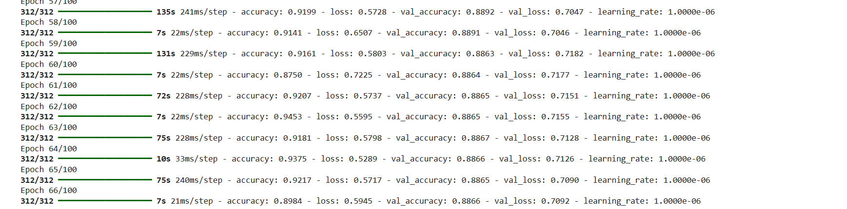
Kết quả huấn luyện
Sử dụng GPU: Quá trình huấn luyện được thực hiện trên GPU NVIDIA T4, giúp tối ưu hóa thời gian huấn luyện.
Kết quả huấn luyện sau 66/100 epoch:
Loss trên tập huấn luyện: 0.5945.
Loss trên tập kiểm tra (Validation Loss): 0.792.
Độ chính xác trên tập kiểm tra (Validation Accuracy): 88.6%.

Slide 29
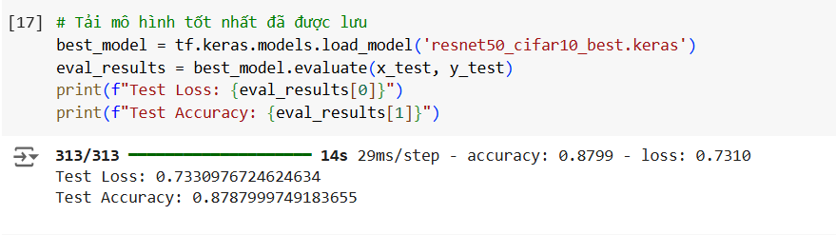
Kết quả kiểm thử
Sau khi hoàn thành quá trình huấn luyện, mô hình ResNet50 được kiểm thử trên tập kiểm tra của CIFAR-10. Kết quả kiểm thử bao gồm các thông số chính như độ chính xác, loss trên tập kiểm tra, và ma trận nhầm lẫn (Confusion Matrix).

Slide 30
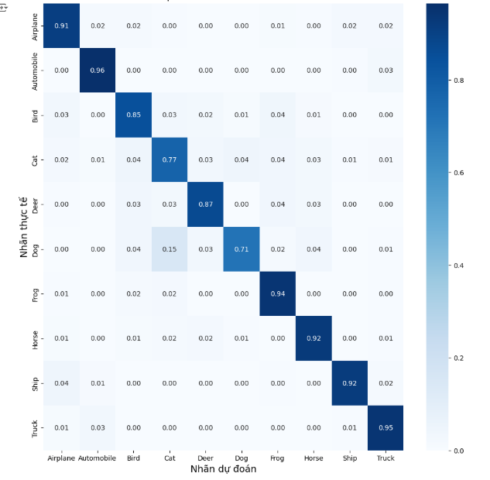
Ma trận nhầm lẫn

Slide 31
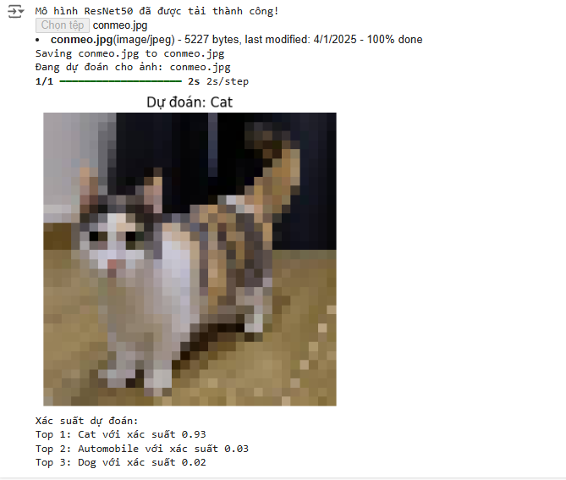
Dự đoán trên dữ liệu thực tế
Để đánh giá khả năng nhận diện của mô hình trên hình ảnh thực tế, một tập dữ liệu bên ngoài đã được sử dụng và đã qua tiền xử lý. Ví dụ, hình ảnh "conmeo.jpg" được cung cấp làm đầu vào cho mô hình. Kết quả, mô hình dự đoán đối tượng là "cat" với xác suất 93%.

Slide 32
5.Kết luận và hướng phát triển

Slide 33
Kết luận
Đề tài nghiên cứu đã hoàn thành việc triển khai và đánh giá mô hình ResNet50 trên tập dữ liệu CIFAR-10, đạt được các mục tiêu chính đã đề ra. Mô hình ResNet50 đã đạt độ chính xác trên 85% trên tập kiểm tra, thể hiện khả năng học tập và phân loại hình ảnh hiệu quả. Đây là một kết quả đáng khích lệ, đặc biệt khi làm việc với tập dữ liệu CIFAR-10 đa dạng và nhiều thách thức.

Slide 34
Hạn chế
Tài nguyên tính toán: Mô hình ResNet50 yêu cầu tài nguyên GPU lớn để huấn luyện hiệu quả, điều này gây khó khăn cho các hệ thống với phần cứng hạn chế.
Thời gian huấn luyện: Do cấu trúc phức tạp của ResNet50 với nhiều tầng tích chập và kết nối dư thừa (residual connections), thời gian huấn luyện tương đối dài.
Khả năng ứng dụng trên dữ liệu lớn: Với các tập dữ liệu có kích thước và độ phức tạp cao hơn, ResNet50 có thể gặp khó khăn về khả năng mở rộng và hiệu suất.
Độ đa dạng dữ liệu thực tế: Kết quả thử nghiệm trên dữ liệu thực tế còn hạn chế, chưa đủ để khẳng định toàn diện khả năng ứng dụng của mô hình trong môi trường thực tế.

Slide 35
Hướng phát triển
Tối ưu hóa mô hình
Thử nghiệm trên các tập dữ liệu lớn hơn
Cải thiện khả năng ứng dụng thực tiễn

Slide 36
Cảm ơn thầy đã theo dỗi bài thuyết trình của em

